Slide 1
Нові надходження
до бібліотеки Дніпровського державного університету внутрішніх справ
І півріччя 2025 року

Slide 2
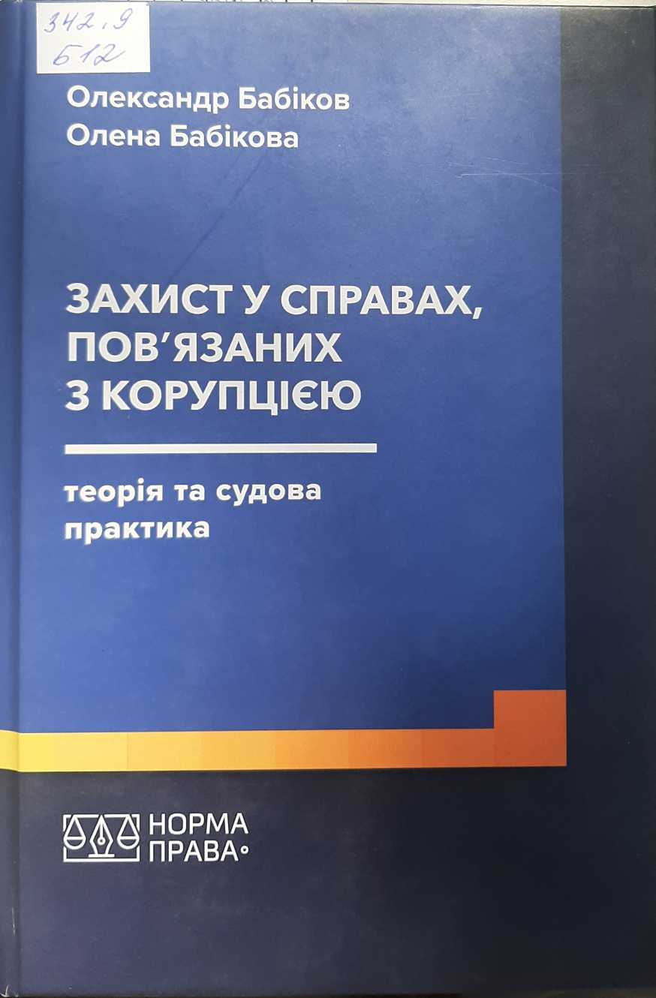
Бабіков О. IL, Бабікова О. С. Захист у справах, пов’язаних з корупцією: теорія та судова прак­тика / О. П. Бабіков, О. С. Бабікова; Наук.-дослід. ін-т публіч. права. - Київ: Видавництво «Норма права», 2025. 232 с.
В посібнику проаналізовано законодавство про адміністративні правопорушення, пов’язані з корупцією, а також інші, зокрема перед­бачені ст. ст. 188⁴⁶, 212¹⁵, 212²¹ КУпАП, які хоча і не входять до Глави 13-А «Адміністративні правопорушення, пов’язані з корупцією», проте застосовуються антикорупційними органами у своїй діяльності.
Авторами видання наведено основні характеристики складів адмі­ністративних правопорушень, розкрито дискусійні питання щодо їх застосування та вивчено судову практику, в тому числі з посиланням на рішення ЄСПЛ.
Посібник призначений для осіб, відносно яких здійснюється про­вадження, службових осіб, до повноважень яких віднесено додержан­ня антикорупційного законодавства, адвокатів, працівників право­охоронних органів, науковців, здобувачів вищої освіти та широкого кола осіб.

Slide 3
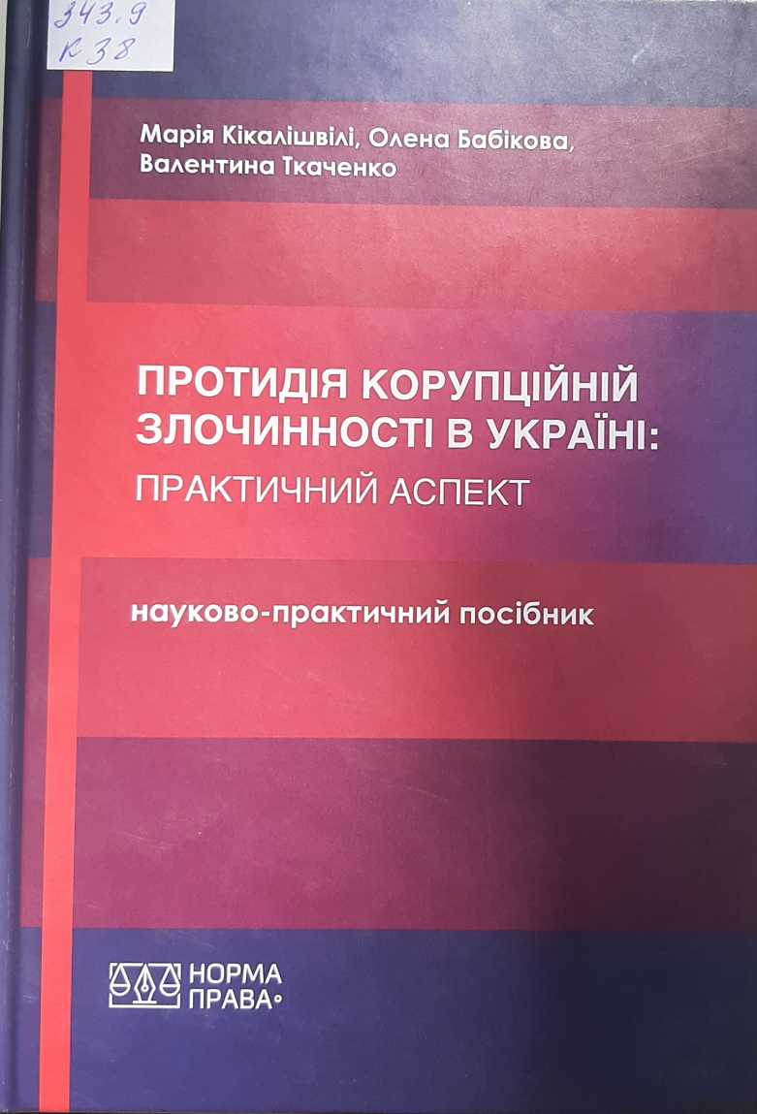
Кікалішвілі М., Бабікова О., Ткаченко В. Протидія корупційній злочинності в Україні: практичний аспект: наук.-практ. посіб. / Кікалішвілі М., Бабі­кова О., Ткаченко В. – Київ: Норма права, 2024. - 364 с.
У посібнику сформовано цілісну концепцію кримінологічних засад стратегії й тактики протидії корупційній злочинності в Україні як системи знань про їх сутність, форми, види і засоби забезпечення, а також основні напрями удосконалення у кримі­нально-превентивній практиці й протидії злочинності в цілому.
Видання розраховано на науковців, викладачів, здобувачів першого (бакалаврського), другого (магістерського) та третього (освітньо-наукового) рівнів вищої освіти закладів вищої освіти, в яких готують правників, співробітників правоохоронних орга­нів, прокуратури та суду, а також на усіх, хто цікавиться розвит­ком наук кримінально-правового циклу

Slide 4
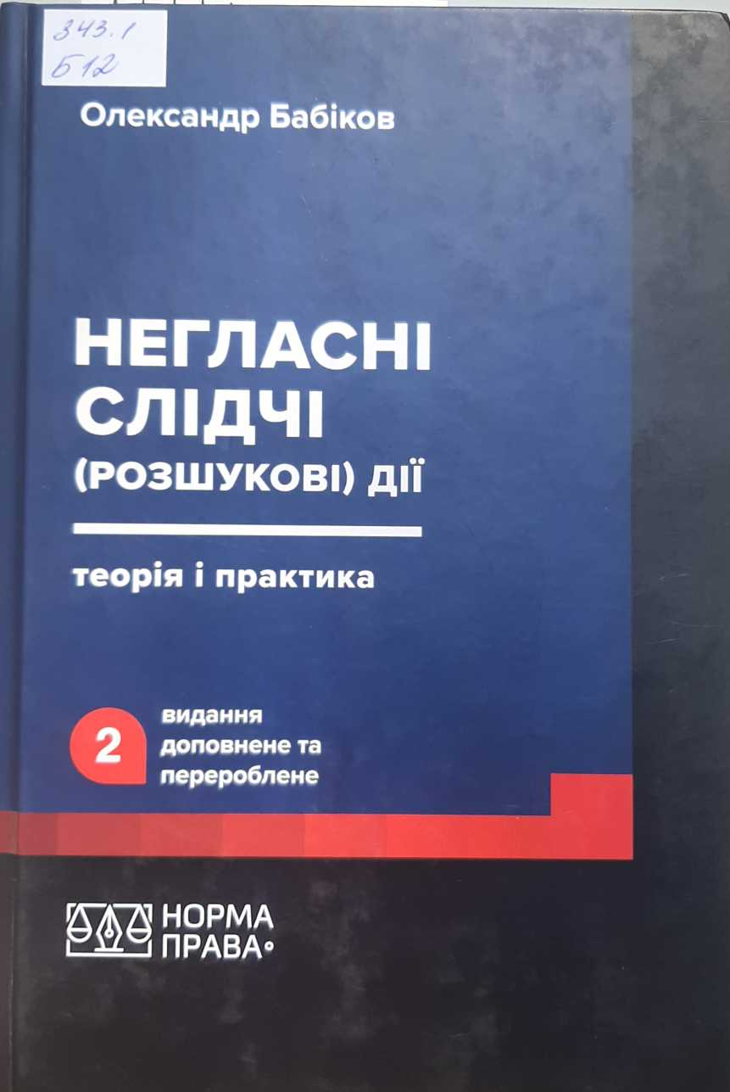
Бабіков О. П. Негласні слідчі (розшукові) дії: теорія і практика / О. П. Бабіков; Наук.-дослід. ін-т публічного права. - 2-ге вид., випр. та доповн. - Київ: Норма права, 2024. - 464 с.
У запропонованому виданні досліджено основні засади правового регулювання організації та проведення негласних (слідчих) розшукових дій, тактичні прийоми, що використовуються учасниками кримінального провадження під час їх проведення, наведено зразки процесуальних доку­ментів та надано рекомендації щодо їх складання з урахуванням особли­востей, притаманних кожній НС(Р)Д.
Рекомендації щодо організації проведення та фіксації ходу і результа­тів НС(Р)Д надано на підставі правових позицій Верховного Суду, ЄСПЛ, рекомендацій правоохоронних органів та практичного досвіду з ураху­ванням змін, внесених до кримінального процесуального законодавства у зв’язку з введенням воєнного стану.
Книгу доповнено актуальною судовою практикою з правовими пози­ціями Верховного Суду у справах, розглянутих в 2023 році, зокрема у сфері використання результатів НС(Р)Д, одержаних в інших кримінальних про­вадженнях, щодо проблемних питань проведення і фіксації контролю за вчиненням злочину.
Посібник призначений для працівників правоохоронних органів, адво­катів, суддів, науковців, здобувачів вищої освіти та широкого кола осіб.

Slide 5
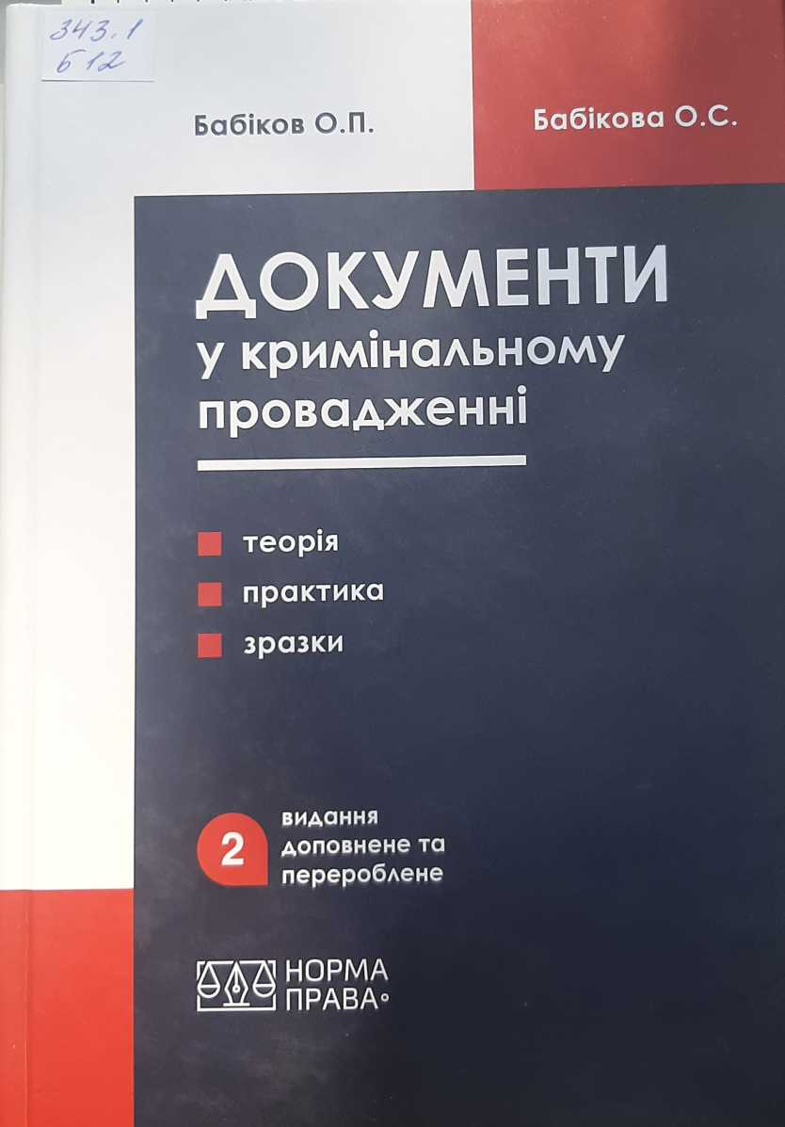
Бабіков О. П., Бабікова О. С. Документа у кримінальному провадженні (теорія, практика застосу­вання, зразки) / О. П. Бабіков, О. С. Бабікова; Наук.-дослід. ін-т публіч. права. - 2-ге вид., випр. та доповн. - Київ: Норма права, 2024. - 396 с.
У виданні досліджено теоретичні та практичні аспекти, пов’язані зі складанням та використанням документів, використанням електро­нних інформаційних та інформаційно-телекомунікаційних систем у кри­мінальному провадженні з урахуванням змін, внесених у законодавство в звязку із введенням військового стану. Наведено основні вимоги до документів та запропоновано зразки найбільш застосованих процесуальних документів, які складаються учасниками кримінального провадження. Для слідчих та адвокатів буде в нагоді перелік питань, що ставляться при призначенні експертиз.
При підготовці посібника використано матеріали кримінальних про­ваджень, адвокатських досьє, судових справ, аналітичні та дослідні матеріали правоохоронних органів, судову практику.
Визначений для здобувачів вищої освіти, працівників правоохоронних органів, адвокатів, науковців та широкого кола осіб

Slide 6
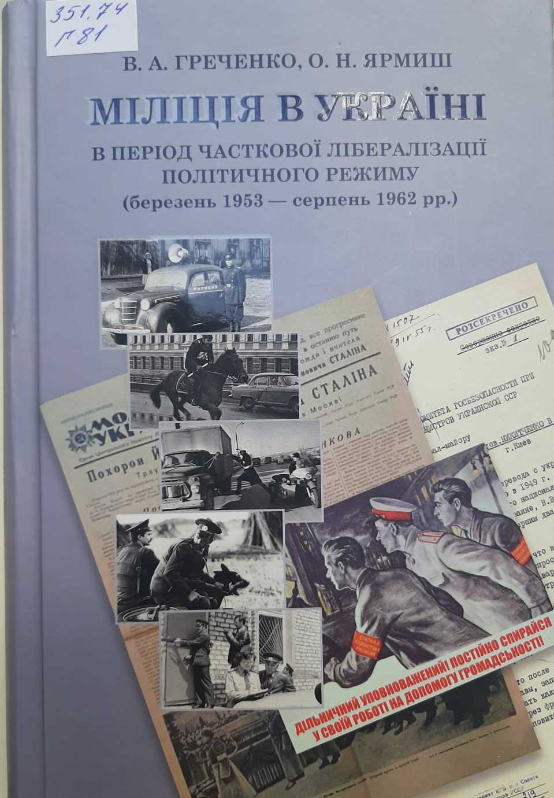
Греченко В. А., Ярмиш О. Н. Поліція / Міліція в Україні з XVIII століття і до сьогодення : наукове видання у десяти томах. Т. 5 : Міліція в Україні в період часткової лібералізації політичного режиму (березень 1953 — серпень 1962 рр.): історико-правове дослідження: [монографія]. — Харків: Промарт, 2024. — 452 с.
Монографію присвячено недостатньо дослідженій темі в історико-правовій науці — організації та діяльності міліції України в 1953 1962 роках. Ця книга є п’ятою в унікальному циклі робіт авторів з історії поліції та міліції на теренах України, починаючи з XVIII ст. ідо сьогодення. Розглянуто питання про зміни в організації міліції упродовж 1950-х років, реорганізації її структури, кадрове забезпечення, протидію злочинності, охорону громадського порядку та адміністративну діяльність, а також вплив на всі ці види діяльності органів внутрішніх справ лібералізації політичного режиму в державі»
Книга розрахована на науковців і практичних працівників поліції, ветеранів міліції, курсантів і студентів, краєзнавців — усіх, хто цікавиться історією права та правоохоронних органів

Slide 7
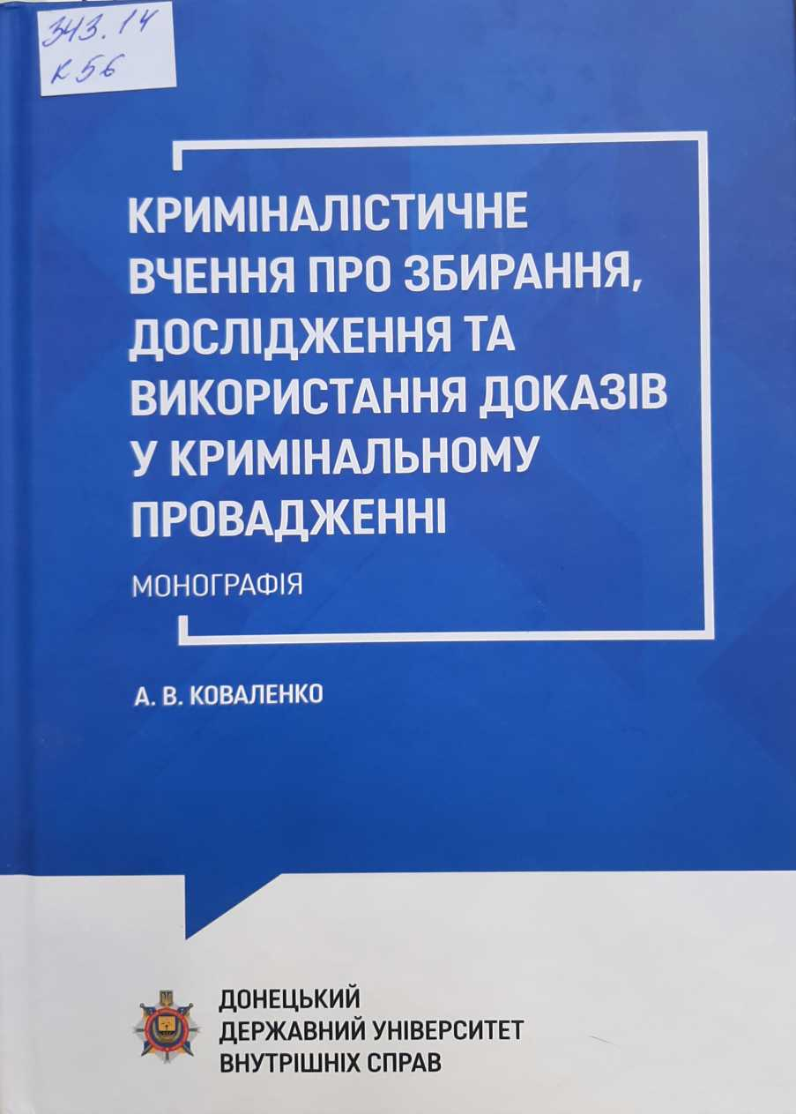
Коваленко А. В. Криміналістичне вчення про збирання, дослідження та використання доказів у кримінальному провадженні: монографія. - Київ: Алерта, 2024. - 558 с.
У монографії розглянуто теоретичні та праксеологічні основи окремого криміналістичного вчення про збирання, дослідження та використання доказів у кримінальному провадженні.
Для науковців, аспірантів (ад’юнктів), здобувачів вищої освіти, а також для співробітників органів досудового розслідування, прокурорів, адвокатів, суддів.

Slide 8
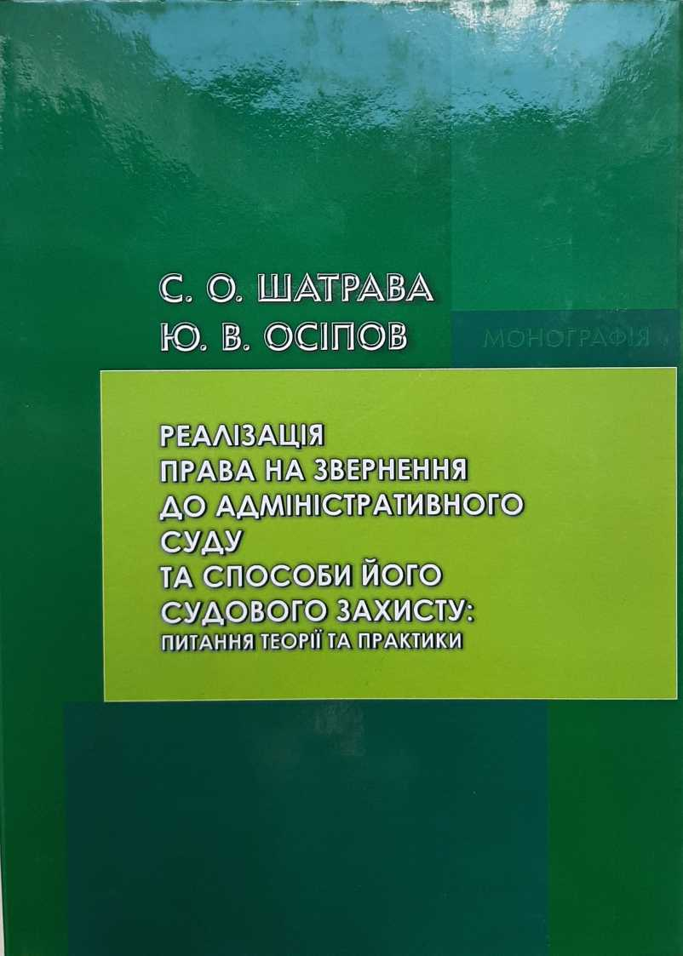
Шатрава С. О., Осіпов Ю. В. Реалізація права на звернення до адміністративного суду та способи його судового захисту : питання теорії та практики : монографія. - Харків : Факт, 2024. - 292 с.
Монографію присвячено визначенню сутності та особливостей реалізації права на звернення до адміністративного суду та способів його судового захисту. Визначено, що право на захист в адміністративному судочинстві, як і право на адміністративний позов, мають дуалістичну правову природу, що характеризується процесуально-правовим та матеріально-правовим аспектами. Адміністративну юстицію як інститут судового захисту прав, свобод та інтересів у сфері публічно-правових відносин розглянуто в сукупності трьох тісно пов’язаних між собою складових - функціонально-змістовної, процесуальної та інституційної. Доведено, що чинне законодавство надає можливість для реалізації права на звернення до адміністративного суду двом категоріям осіб - приватної та публічної приналежності, однак тільки щодо тих категорій адміністративних справ, що становлять межі його юрисдикційності. З’ясовано сутність механізму реалізації права на звернення до адміністративного суду та запропоновано розглядати у вузькому та широкому розумінні. Досліджено зарубіжний досвід функціонування механізму реалізації права на звернення до адміністративного суду та можливості його використання в Україні. Виокремлено напрямки, спрямовані а вдосконалення механізму реалізації права на звернення до адміністративного суду та способів судового захисту.

Slide 9
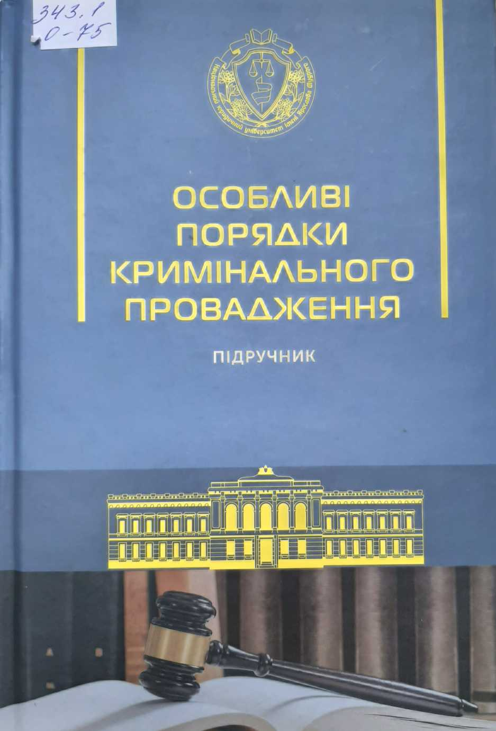
Особливі порядки кримінального провадження : підручник / [О. В. Капліна, О.І. Марочкін, М.І. Демура та ін.] ; за ред. О.В. Капліної ; Нац. юрид. ун-т їм. Ярослава Мудрого. - Харків : Право, 2024. - 366 [2] с.
Підручник підготовлений авторським колективом кафедри кримінального процесу Національного юридичного університету імені Ярослава Мудрого. У ньо­му враховано зміни та доповнення, що їх було внесено до чинного кримінально­го процесуального законодавства України, практику Європейського суду з прав людини, правові позиції Конституційного Суду України, постанови Верховного Суду та новітню правозастосовну практику. У підручнику відображено сучасні наукові підходи до розуміння поняття форми кримінального провадження, систе­ми кримінального процесу, особливих порядків кримінального провадження, їхніх видів та процесуального порядку їхнього здійснення. Підручник відповідає про­грамам навчальних дисциплін «Кримінальний процес» та «Особливі порядки кримінального провадження».
Для студентів бакалаврату та магістратури, аспірантів, слухачів і курсантів юридичних навчальних закладів, викладачів, учених-правознавців, а також прак­тичних працівників - суддів, прокурорів, слідчих, адвокатів та ін.

Slide 10
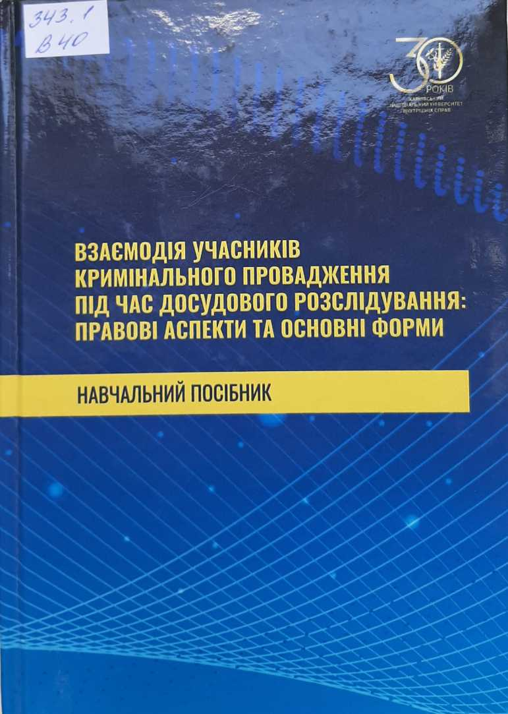
Взаємодія учасників кримінального провадження під час досудового розслідування: правові аспекти та основні форми : навч. посіб. / кол. авт.; за заг. ред. В. В. Сокуренка; МВС України, Харків, нац. ун-т внутр. справ. - 3-тє вид., доп. і перероб. - Харків: ХНУВС, 2024. - 208 с.
У навчальному посібнику висвітлено актуальні питання організа­ції взаємодії учасників кримінального провадження під час досудового розслідування, зокрема слідчого з оперативними підрозділами, експертом, спеціалістом, прокурором. Розглянуто теоретичні підходи до поняття «взаємодія», надано класифікацію видів і форм взаємодії, розкрито проблемні теоретичні та прикладні питання взаємодії під час застосування заходів забезпечення кримінального провадження.
Розраховано на курсантів, слухачів, студентів, ад'юнктів, аспіра­нтів, викладачів, науковців закладів вищої освіти, працівників орга­нів досудового розслідування та інших підрозділів Національної по­ліції України, прокуратури.

Slide 11
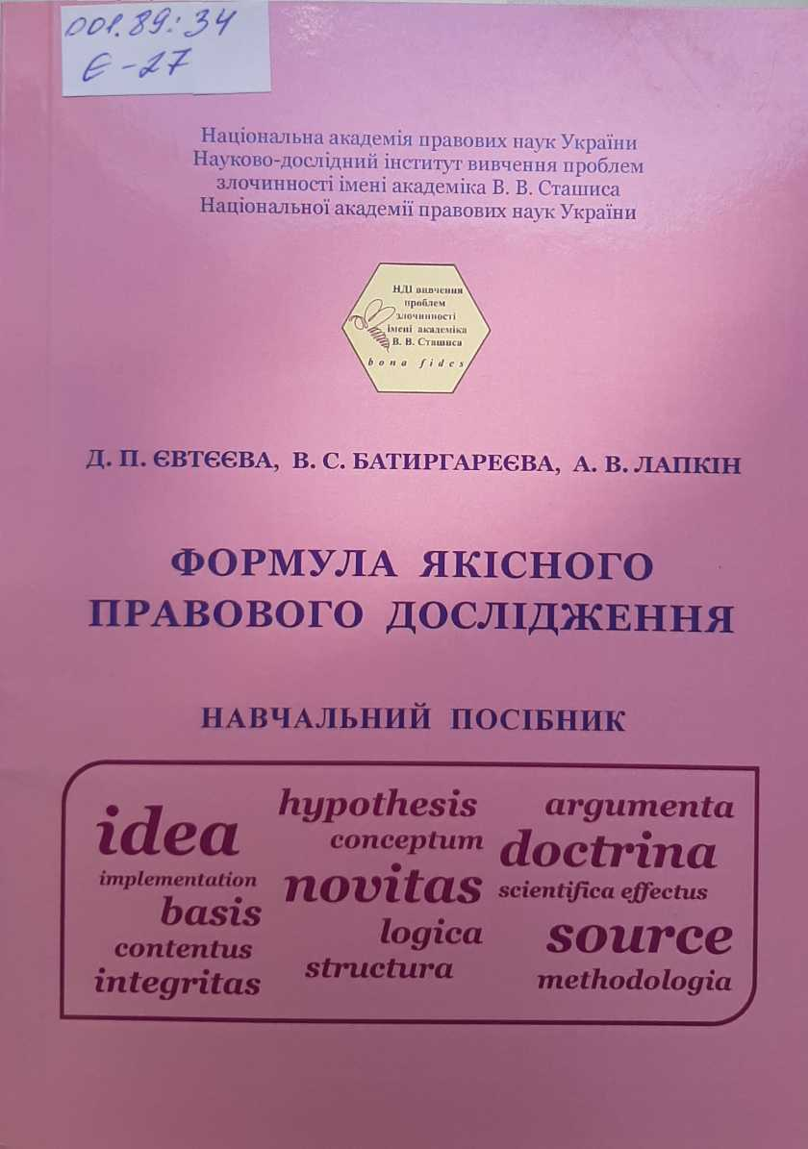
Формула якісного правового дослідження: навч. посіб. / Д. П. Євтєєва, В. С. Батиргареєва, А. В. Лапкін / за ред. В. С. Батиргареєвої. - Харків: Майдан, 2024. - 110 с.
Навчальний посібник містить керівництво до виконання дослі­джень із юридичних наук. У ньому наводяться практичні поради щодо вибору теми роботи, опису методології, наукових результатів та їх практичного значення, формування бази дослідження, мови та стилю написання наукової праці та ін. Видання буде корисним як для дослідників на початку наукового шляху, так і для досвідчених уче­них при підготовці дисертаційних робіт, монографій, наукових статей та інших видів наукових праць.

Slide 12
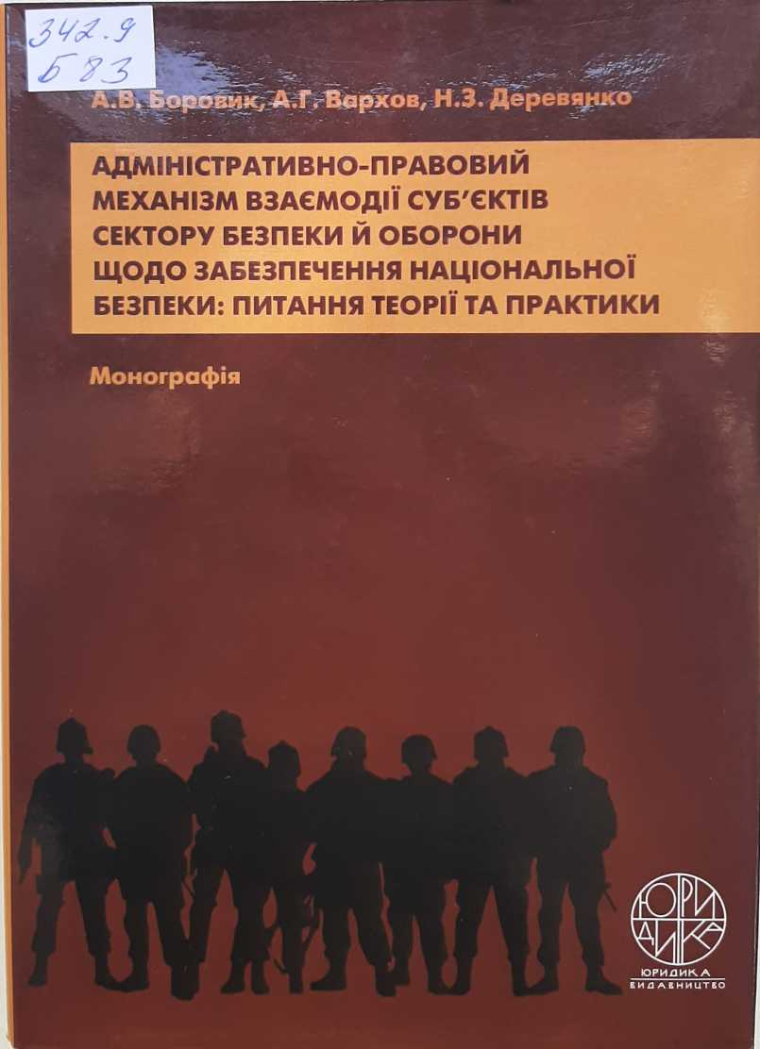
Боровик А. В. Адміністративно-правовий механізм взаємодії суб’єктів сектору безпеки й оборони щодо забезпечення національної безпеки: питання теорії та практики : монографія / А. В. Боровик, А. Г. Вархов, Н. 3. Деревянко. — Одеса : Видавництво «Юридика», 2024. —186 с.
У монографічному дослідженні розкриті категорійно-поняттєве визначення, зміст, сутність адміністративно-правового механізму взаємодії суб’єктів сектору безпеки й оборони щодо забезпечення національної безпеки, а також детермінації його особ­ливостей у системному та комплексному вияві.
Визначено види, форми та методи взаємодії суб’єктів сектору безпеки й оборони щодо забезпечення національної безпеки. З’ясовано особливості здійснення інформа­ційної взаємодії між суб єктами сектору безпеки й оборони щодо забезпечення націо­нальної безпеки з уточненням про необхідність створення єдиної системи елект­ронної взаємодії між ними, що об єднуватиме інформаційні ресурси, бази даних, електронні сервіси тощо та дасть можливість забезпечити швидкий і безпечний обмін інформацією.

Slide 13

Курилюк Ю.Б., Мота А.Ф., Гринько Р.В., Демчик Н.П., Кутпнір Я.О., Михеєнко М.М. Адміністративно-юрисдикційна діяльність органів охорони державного кордону : підручник / Ю.Б. Курилюк, А.Ф. Мота, Р.В. Гринько, Н.П. Демчик, Я.О. Кутпнір, М.М. Михеєнко. - Київ : ВД «Дакор», 2023. - 484 с.
Видання підготовлено з урахуванням останніх змін в адміністративному законо­давстві та присвячено з’ясуванню теоретичних і законодавчих положень, що сто­суються інституту адміністративної відповідальності та процесуального порядку її реалізації Також розглянуто окремі особливості здійснення органами охорони державного кордону України адміністративно-юрисдикційних повноважень.
Призначено для представників науково-педагогічного складу, студентів, слу­хачів та курсантів вищих навчальних закладів, а також усіх, хто цікавиться реалізацією державно-владних повноважень посадовими особами Державної прикордонної служби України, пов’язаних зі здійсненням адміністративно-юрисдикційної діяльності.

Slide 14
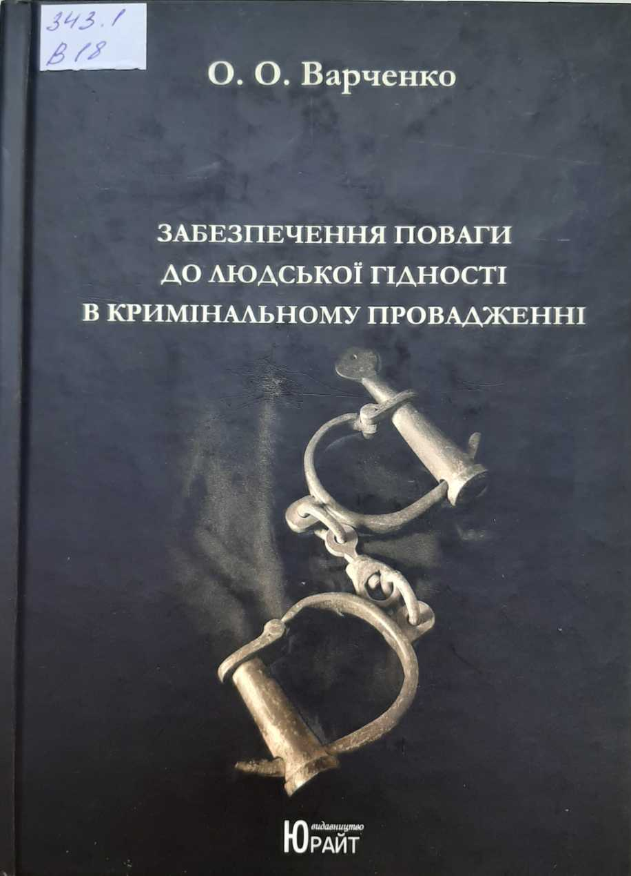
Варченко О. О. Забезпечення поваги до людської гідності в кримінальному провадженні: монографія. - Харків : Юрайт, 2023. - 280 с.
У роботі здійснено комплексне дослідження проблематики забезпечення поваги до людської гідності у кримінальному провадженні, зокрема: проаналізовано особливості людської гідності як об’єкта охорони у кримінальних процесуальних правовідносинах; охарактеризовано місце поваги до людської гідності в сис­темі інших засад кримінального процесу; визначено проблемні аспекти забезпечення поваги до людської гідності під час застосування окремих заходів забезпечення кримінального провадження; виявлено пробле­матику, пов’язану із забезпеченням поваги до людської гідності під час збирання доказів на стадії досудового розслідування; проаналізовано спірні питання реалізації засади поваги до людської гідності в судових провадженнях; досліджено проблематику відновлення поваги до людської гідності та компенсації шкоди, завданої незаконними діями органів, що здійснюють оперативно-розшукову діяльність, органів досудового розслідування, прокуратури і суду; розглянуто специфіку провадження щодо померлої особи з метою захисту її честі та гідності (реабілітації); науково обґрунтовано пропозиції щодо удосконалення правового регулювання і практики забезпечення поваги до людської гідності у сфері кримінального судочинства.
Видання адресоване науковцям, аспірантам, студентам юридичних навчальних закладів, юри­стам-практикам.

Slide 15
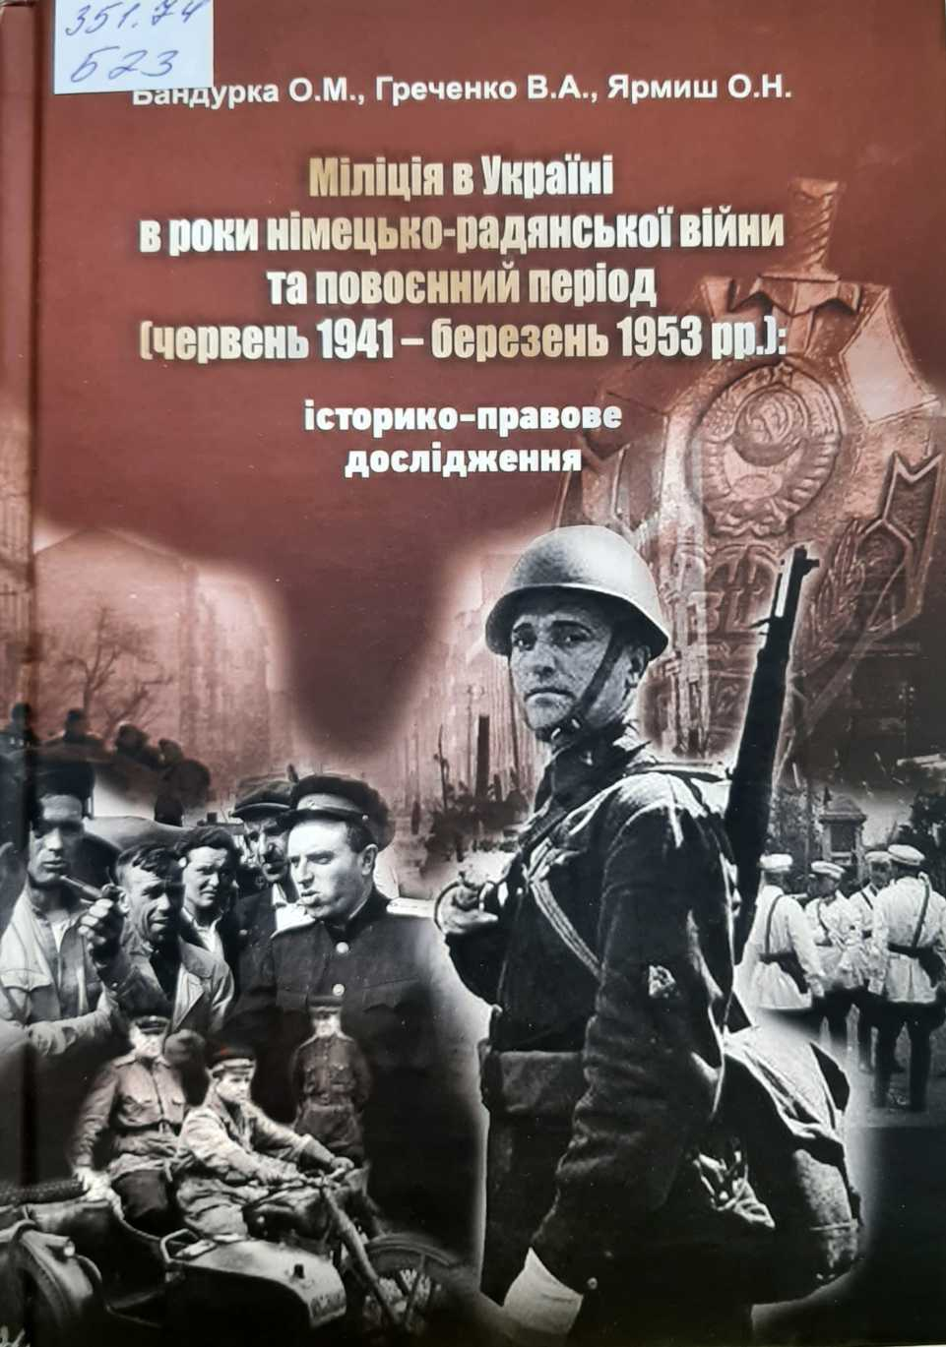
Бандурка О.М., Греченко В.А., Ярмиш О.Н. Поліція / міліція в Україні з XVIII століття і до сього­дення: Наукове видання у семи томах. Т. 4: Міліція в Укра­їні в роки німецько-радянської війни та повоєнний період (червень 1941 - березень 1953 рр.): історико-правове до­слідження: [монографія] / О.М. Бандурка, В.А. Греченко, О.Н. Ярмиш. - Харків: Майдан, 2023. - 504 с.
Монографію присвячено недостатньо дослідженій темі в історико-правовій науці - організації та діяльності міліції України в 1941-1953-х роках. Ця книга є четвертою в унікальному циклі робіт авторів з історії поліції та міліції на теренах України. Дослідники аналізують діяльність міліції упродовж двох різних періодів: німець­ко-радянської війни та в повоєнні роки, відзначаючи особливості її роботи на кожному з вказаних етапів. Розглянуто питання про зміни в організації міліції, її підпорядкуванні та структурі, кадрове забез­печення, протидію злочинності, охорону громадського порядку та адміністративну діяльність.
Книга розрахована на науковців і практичних працівників поліції, ветеранів міліції, курсантів і студентів, краєзнавців - усіх, хто цікавиться історією органів охорони правопорядку.

Slide 16
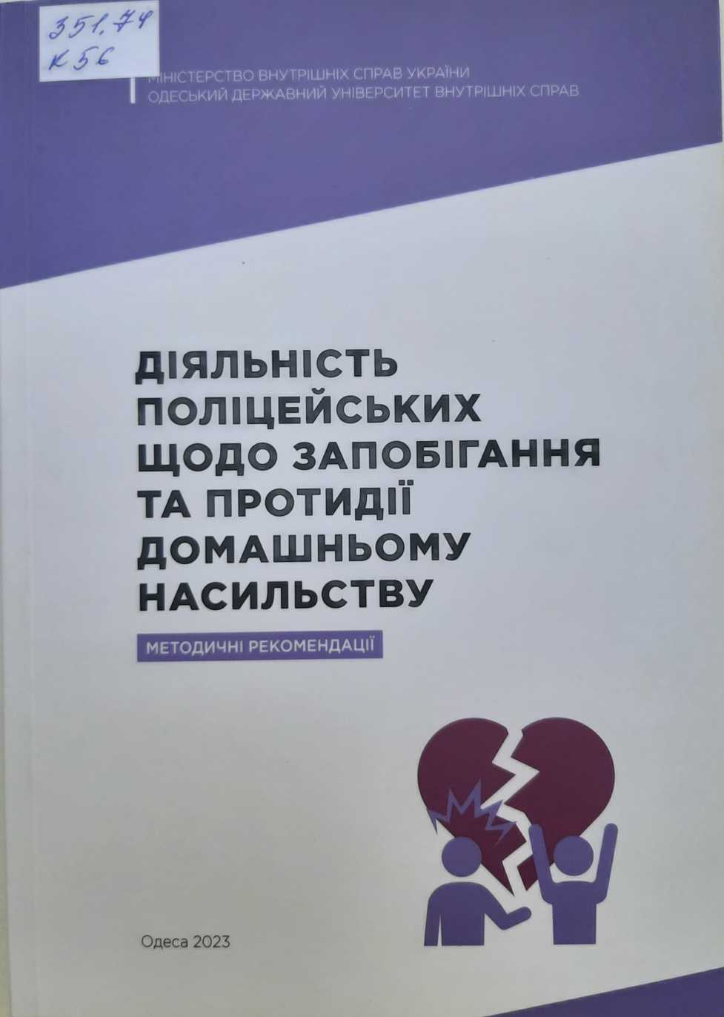
Діяльність поліцейських щодо запобігання та протидії домашньому насильству: методичні рекомендації для поліцейських мобільних груп реагування на факти вчинення домашнього насильства / О.В. Ковальова, А.І. Берендеева. - Одеса : ОДУВС, 2023. - 60 с.

Slide 17
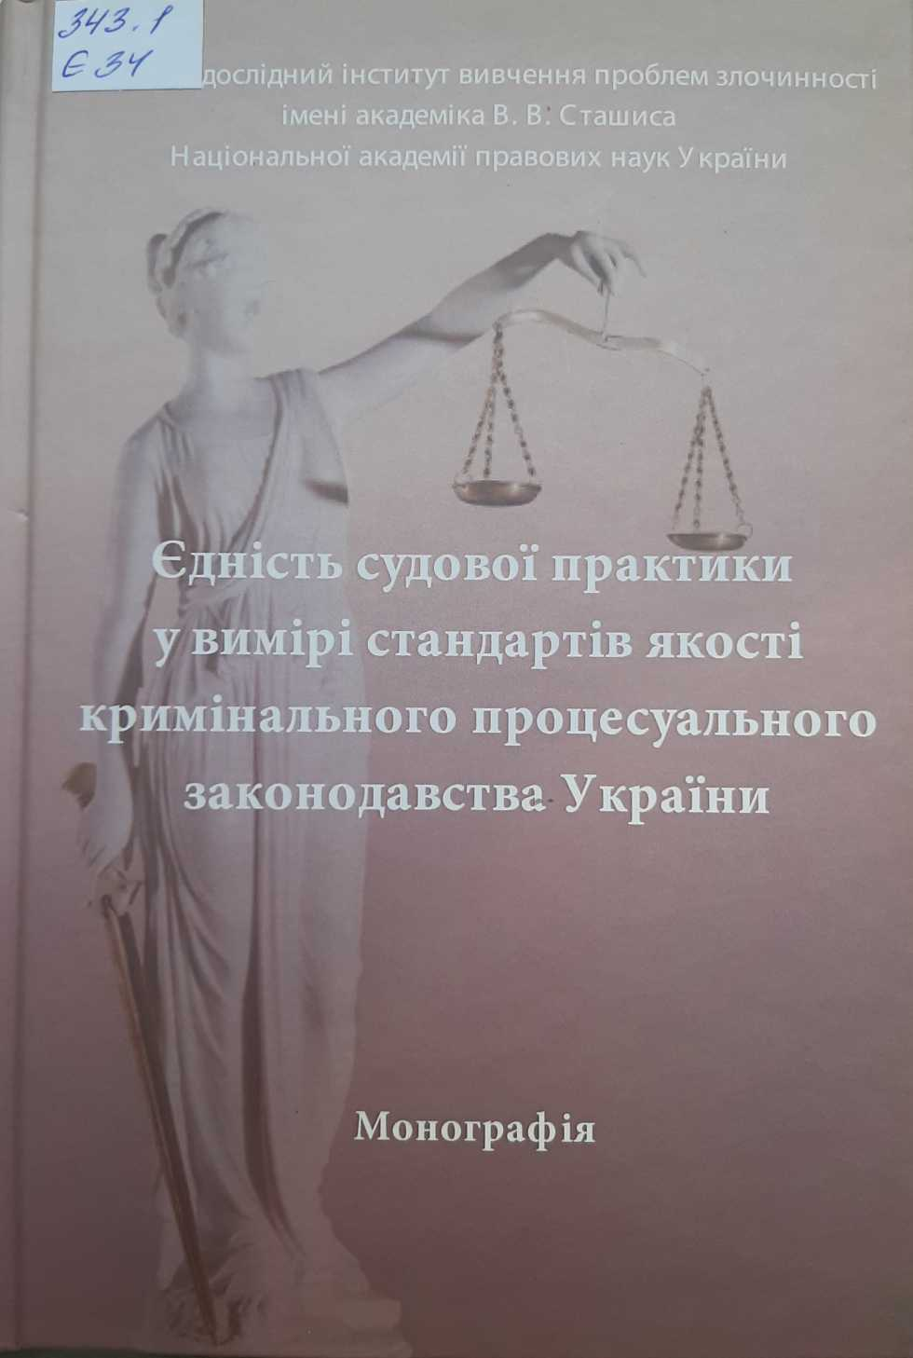
Єдність судової практики у вимірі стандартів якості кримінального процесуального законодавства України: монографія / за заг. ред О. Г. Шило ; Нац. акад. прав, наук України, НДІ вивч. проблем зло­чинності ім. акад. В. В. Сташиса. - Харків : Право 2023 - 352 с.
Монографію присвячено дослідженню проблем забезпечення єдності су­дової практики у світлі стандартів якості кримінального процесуального зако­нодавства України. У роботі запропоновано систему концептуальних положень теоретико-правового та прикладного характеру щодо якісної характеристики кримінального процесуального законодавства, досліджено правові та інновацій­ні засоби забезпечення єдності у правозастосуванні, а також висвітлено роль Верховного Суду в механізмі забезпечення сталості та єдності судової практики.
Для науковців, працівників органів кримінальної юстиції, викладачів, аспі­рантів і студентів-правників.

Slide 18
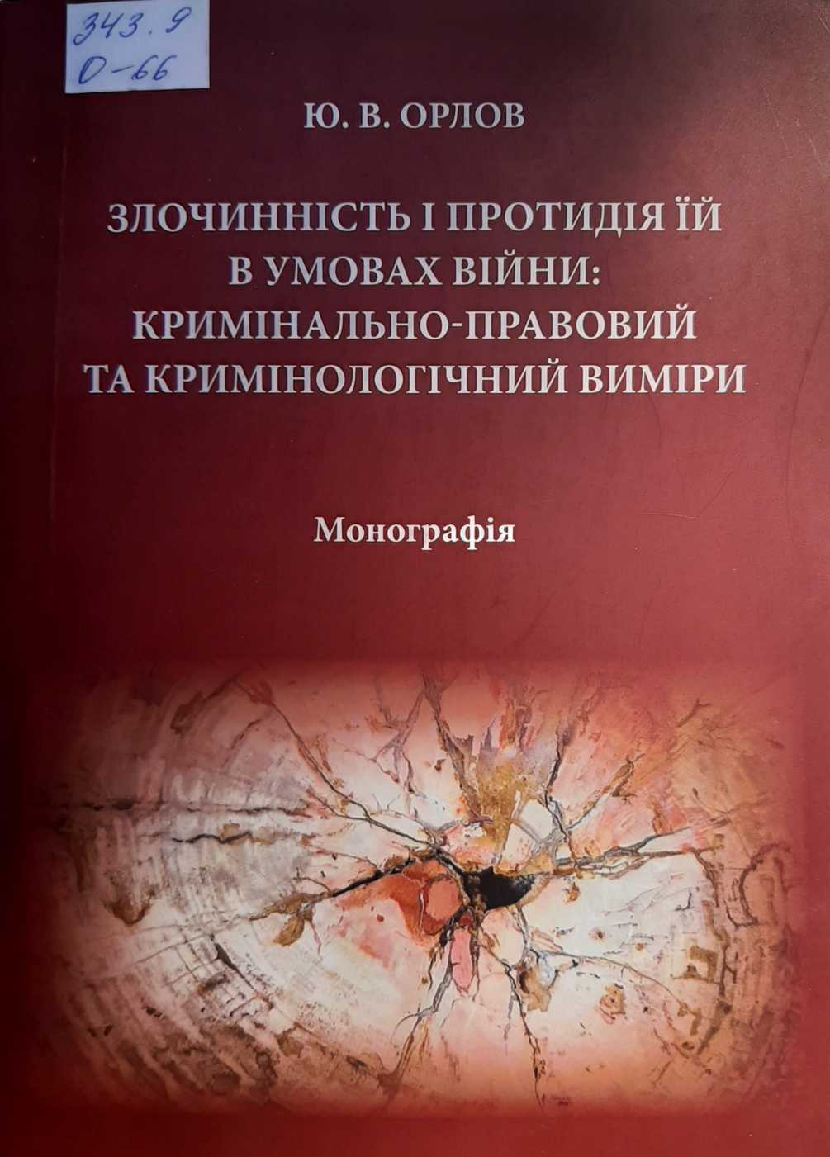
Орлов Ю. В. Злочинність і протидія їй в умовах війни: кримінально-правовий та кримінологічний виміри: монографія / Ю. В. Орлов ; Кримінол. асоц. України. - Харків : Право, 2023. - 252 с.
Монографія присвячена теоретичним і практичним питанням протидії зло­чинності кримінально-правовими та кримінологічними засобами в умовах війни. Досліджуються засади й особливості реалізації кримінально-правової політики як системної реакції на кримінальні загрози збройної агресії, проблеми кваліфікації воєнних злочинів і пов’язаних із війною кримінальних правопорушень, у тому числі тих, що за міжнародним кримінальним правом мають ознаки злочинів проти людяності. Поруч із кримінально-правовою презентовано результати застосування кримінологічної оптики до виявлення, опису та пояснення сутності, детермінант злочину агресії як кримінального перформансу, а також етіології, складових і осо­бливостей проявлення сучасного російського фашизму. Аналізується специфіка впливу воєнних і антивоєнних факторів на криміногенну обстановку, її тенденції, проблеми адаптивності системи протидії злочинності та шляхи їх вирішення. Ак центується увага на специфіці кримінологічного забезпечення перехідного право­суддя в Україні, відповідних зонах кримінонгенних ризиків.
Для науковців, практичних працівників правоохоронних органів, представників, які цікавляться проблематикою протидії злочинності.

Slide 19
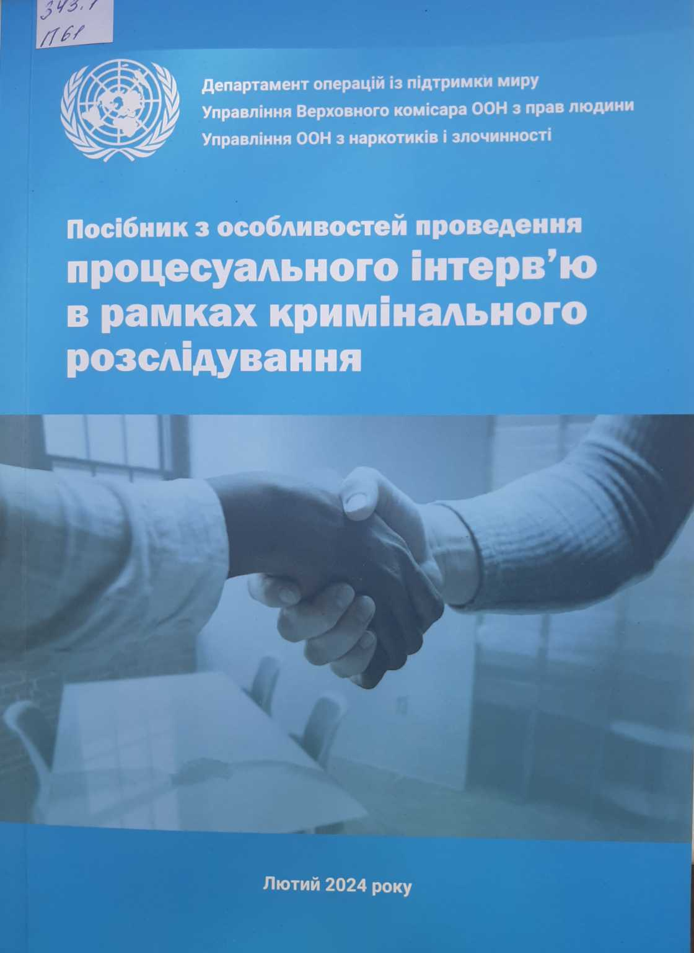
Посібник з особливостей проведення процесуального інтерв'ю в рамках кримінального розслідування : посібник / Організація Об'єднаних Націй, Управління Верховного комісара ООН з прав людини, Управління ООН з наркотиків і злочинності, Департамент операцій із підтримки миру ; заг. ред.: Ю. Л. Бєлоусов, В. В. Яворська. - [Б. м.] : ООН, 2024. - 59 с.

Slide 20
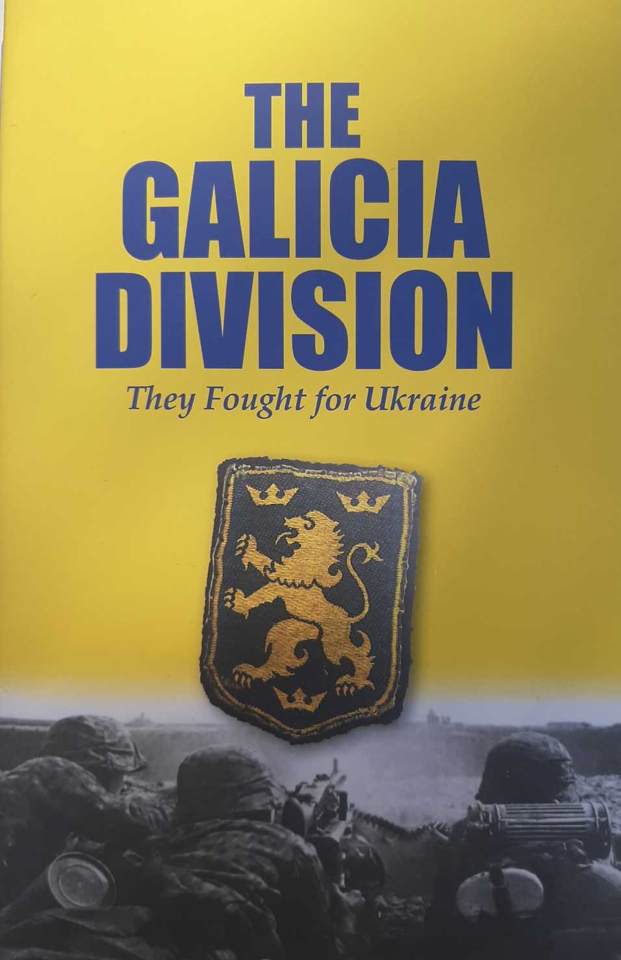
Luciuk L. Y. The Galicia division: They Fought for Ukraine / L. Y. Luciuk. – [Kharkiv]: The Kashtan Press, 2023 – 22 p.
Переклад назви: Дивізія Галичина: Вони воювали за Україну

Slide 21
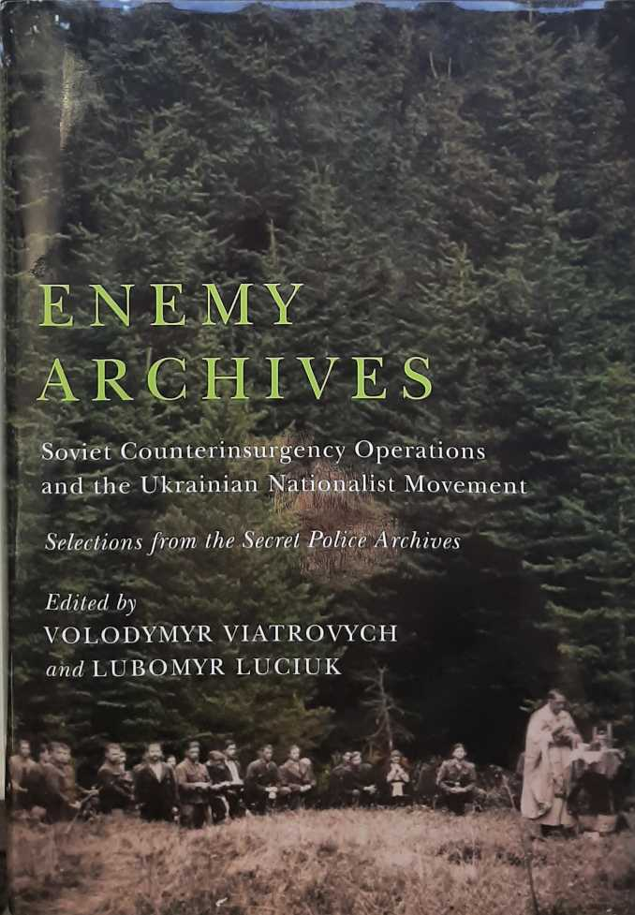
ENEMY ARCHIVES. Soviet Counterinsurgency Operations and the
Ukrainian Nationalist Movement. Selections from the Secret Police Archives / Edited by V. Viatrovych, L. Luciuk. – London-Chicago: McGill-Queen’s University Press, 2024. – 988 p.
Переклад назви: Ворожі архіви. Радянські конрповстанські операції та Український Націоналістичний Рух. Вибране з архіву радянської міліції.

